Slide 1
Procesos
Tipos Planificación Procesos
APROPIATIVO. SO puede expulsar proceso del CPU, para darle lugar a otro proceso
NO APROPIATIVO. El SO no puede expulsar proceso del CPU, para darle lugar a otro proceso
FCFS Primero en llegar primero en ser atendido. NA
SJF Primero el trabajo corto. Importante cuando es Aprob. Si un proceso es mandado a la cola de listos hay que descontarle el tiemo restante de ejec. Ese va a ser su nuevo timpo.
SRTF Primero el menor tiempo restante. A
PRIORDAD LA PRIORIDAD DE MENOR N° ES LA MAS ALTA. A O NA
ROUND ROBIN QUANTUM DE PROCESO MAX. PASADO ESTE TIEMPO VA A LA COLA DE LISTOS. A.
Algoritmo Planificación Procesos
Tiempo Espera (TE) = cantidad tiempo espera (cola listo) de cada proceso
Tiempo Espera medio (TE Me) = suma TE todos procesos / cantidad procesos
Tiempo Retorno (TR) = fin proceso cada proceso - inicio cada proceso
Finalizacion/Ejec
Tiempo Retorno Medio (TR Me)= suma TR / cantidad procesos
Tiempo de Respuesta TRES= ejec. por primera vez - instante llegada
Tiempo Respuestas Medio (TR Me) = suma TRES / cantidad de procesos
Rendimieto= Cantidad de procesos / tiempo total
Evaluación rendimiento

Slide 2
DIR. FISICA = Dirección lógica + dirección de registro base
Importante = verificar que el DIR. Fisica este dentro del rango
Particionamiento Fijo
Cualquier proceso cuyo tamaño sea menor o igual que el tamaño de la partición puede cargarse en cualquier partición disponible.
En cuanto haya una partición disponible, un proceso se carga en dicha partición. Si todas las particiones se encuentran ocupadas, y existen procesos que no están listos para ejecutar, uno de ellos es llevado al disco (swap) para dejar espacio para un nuevo proceso.
Asignar cada proceso a la partición más pequeña en la cual cabe. Se necesita una cola de planificación para cada partición que mantenga los procesos en disco destinados a dicha partición.
Única cola para todos los procesos. En el momento de cargar un proceso a la memoria principal, se selecciona la partición más pequeña disponible para albergar dicho proceso.
Particionamiento
Variable
La memoria se va asignando a los procesos de acuerdo estos se van cargando. En cuanto haya una espacio disponible, los procesos se van a ir cargando uno bajo el otro. Después empezará hacer intercambio entre MP y MS para liberar memoria, se para cargar nuevos procesos, o volver a la MP aquellos procesos a los que mando a la MS.
Existen cuatro algoritmos de colocación que puede considerarse:
Mejor-ajuste (best-fit) escoge el bloque más cercano en tamaño a la petición
Primer-ajuste (first-fit) comienza a analizar la memoria desde el principio y escoge el primer bloque disponible que sea más grande para alojar el proceso.
Siguiente-ajuste (next-fit) comienza a analizar la memoria desde la última colocación y elige el siguiente bloque disponible más grande. Si llega la final y no encuentra un bloque que se ajuste volverá a ir al principio para recorrer lo que no recorrió.
Peor-ajuste (worst-fit) escoge el mayor bloque de memoria libre para un proceso. (el que más le sobre).
Particionamiento
Dinámico

Slide 3
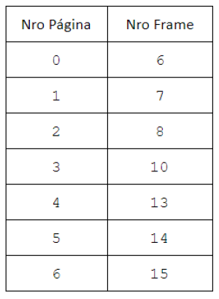
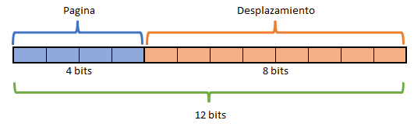
Paginación
Cantida Máx. Marcos = Cantidad Max. Pág 2^ bits paginación
Tamaño Pág = Tamaño Marco 2^ bits dz
Tamaño memoria física 2^ bits d direccionamiento. Otra forma de calcular= cantidad marcos (pág.) * tamaño procesos (pág.)
Los bits de la Direccionamiento físico (12) , la bits paginación (4) y bits dz (8) “son dato”. También se puede dar la dirección lógica con el formato (4,8) siendo (pág., desplazamiento)
Cuando la Dir lógica la da sin discriminar (pág., dz) nos va a indicar la cantidad total de Dir físico en bits y cuantos corresponden da paginas y cuanto a dz. Pasos:
1) Calcular tamaño del marco (pág.), 2 ^ n siendo n los bits de dz. Acá obtenemos el tamaño.
2) Dir. Lógica (es dato) / tamaño del marco (pág.)
Parte entera nos indica en N° pagina, luego vamos a la TABLA y vemos que N° Marco le corresponde
Parte decimal * tamaño marco (pág.) nos indica el dz.
Acá obtenemos el n° de pagina que nos encontramos del proceso. Ya de ahí podemos saber por tabla a que n° de Marco corresponde.
3) Verificar que la N° pág. calculada exista en el cuadro, sino error de Pág.
Verificar que el dz <= tmaño del marco (pág.). Sino error de marco
4) Dir. Física = (marco * tamaño marco (pág. ) + dz

Slide 4
Segmentación
1) Verifico los bits de segmento y los bits de dz.
Si el seg no está en tabla es error de seg. porque no existe.
Con los bits de segmento obtenemos por tabla el valor del long & dir base
2) Verificación dz <= long, de caso contrario es error de dz
3) Dir. Fisica= Dir Base + dz

